Slide 1
Audit Carrefour
Magasin: Tataouine
Le 11 octobre2019
Dr Hatem KARAA

Slide 2
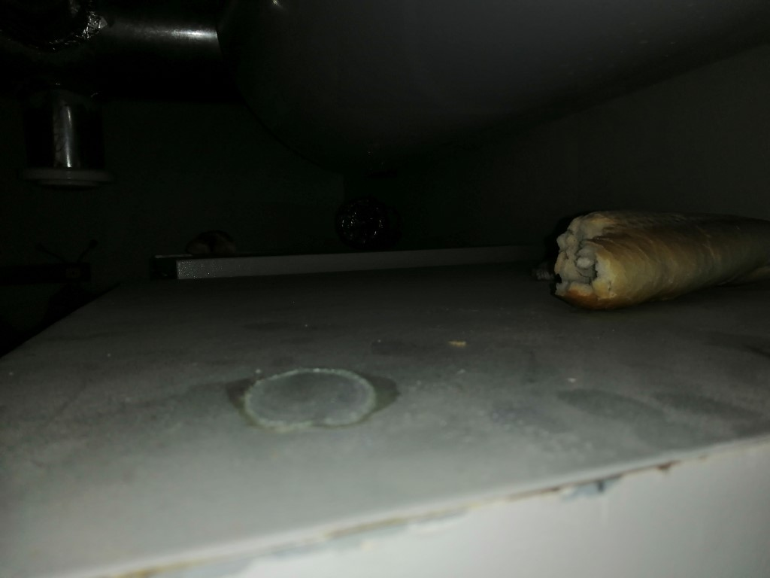
Vestiaires hommes: renforcer les opérations de nettoyage au dessus des casiers.

Slide 3
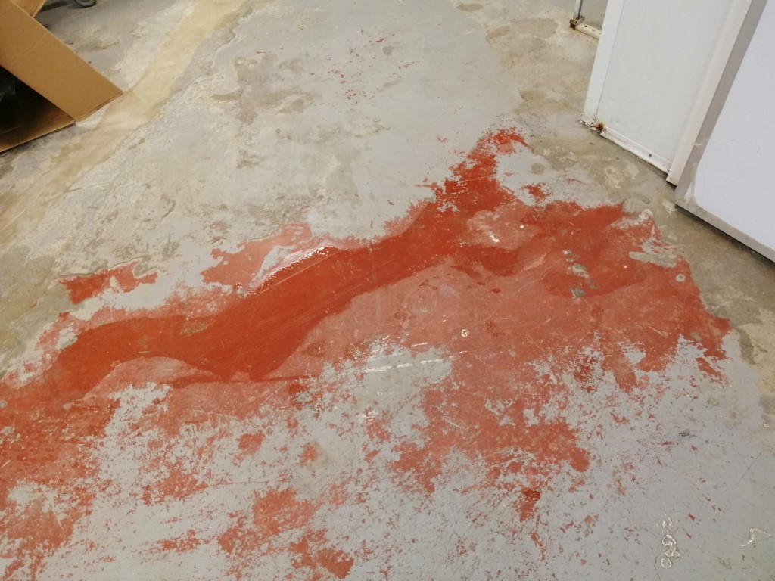
Réserve: revoir l’état du revêtement du sol.

Slide 4
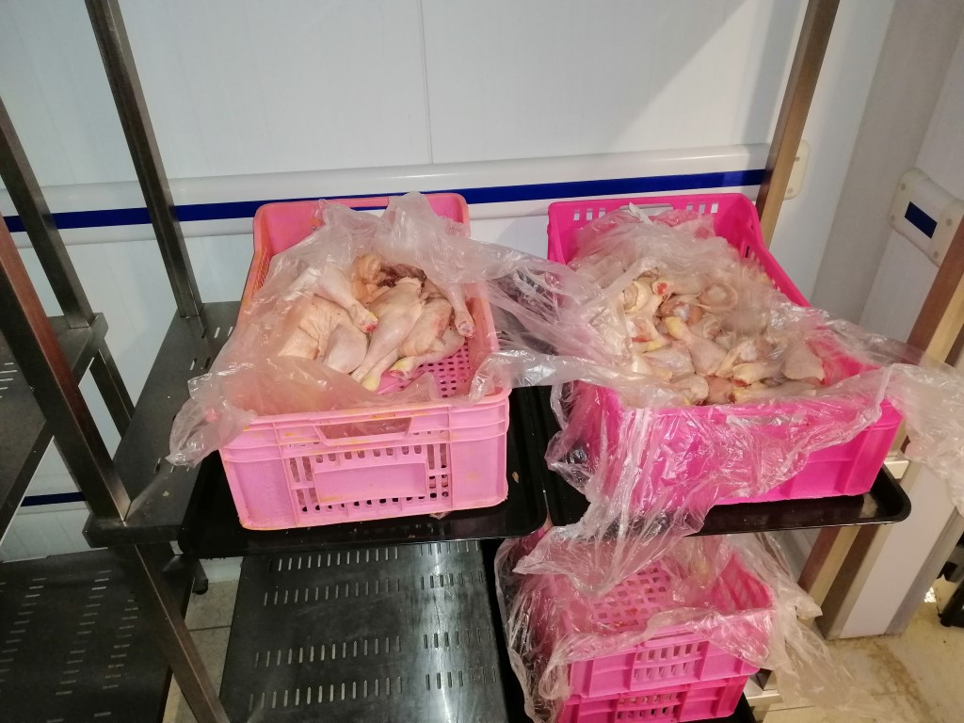
Boucherie / Volaillerie: protéger les viandes de volailles entreposées en chambre froide.

Slide 5
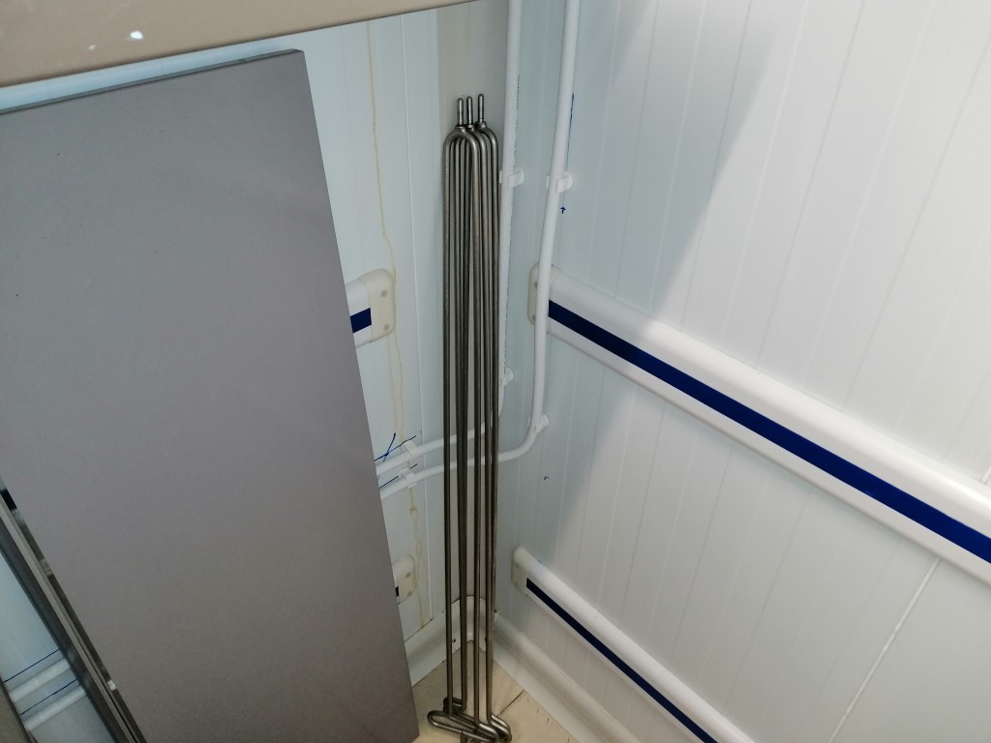
Traiteur: Prévoir un élément pour accrocher les broches du rotissoire.

